Slide 1

Construcción del proyecto de vida: elección profesional
EXAMEN DE PERIODO
ENTREGA OCTUBRE 31

Slide 2
NOMBRE COMPLETO
GRADO
INSERTE UNA FOTOGRAFIA SUYA( actualizada)

Slide 3

Agenda
Visión
Misión
Principios y valores
Dimensiones
Objetivos y metas
Evaluación de las metas
Valores que corresponden a las metas
Estrategias
Cronograma

Slide 4

Visión: Es un sueño que se quiere hacer realidad ( …)

Slide 5

Ejemplo

Slide 6

Misión: es el compromiso contraído a diario para alcanzar la visión (…)”
Es la respuesta a la pregunta quien soy, que hago y por que estoy aquí?

Slide 7
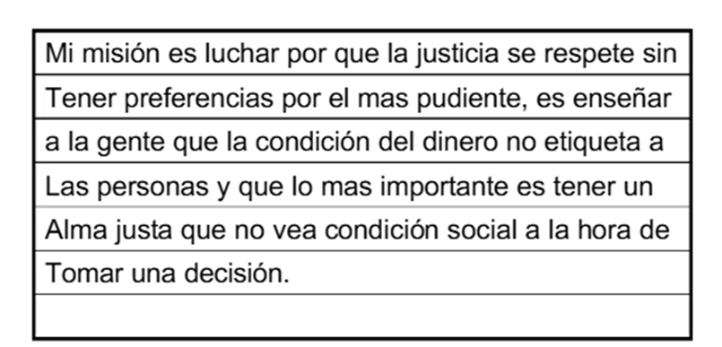
EJEMPLO

Slide 8

PRINCIPIOS
PRINCIPIOS: Es un conjunto de reglas o normas absolutas, rectas inmutables, y universales que regulan la conducta y orientan la buena acción
En que principios fundamentales creo y que creencias no negocio?

Slide 9
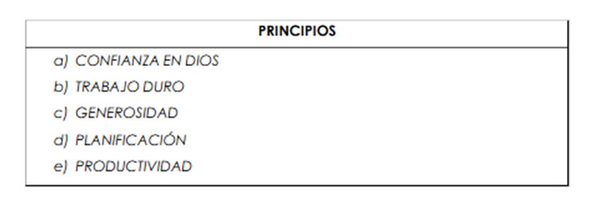
EJEMPLO

Slide 10
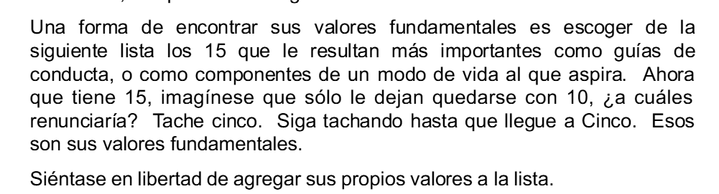
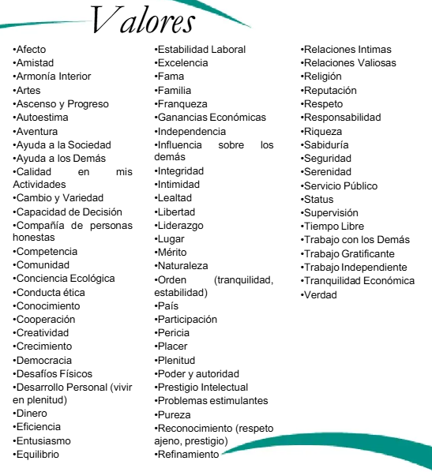
VALORES: Es un principio puesto en práctica que norma la conducta y da forma al carácter

Slide 11

EJEMPLO

Slide 12
Emocional
Social
Espiritual
Física
Intelectual
Financiera
Dimensiones

Slide 13
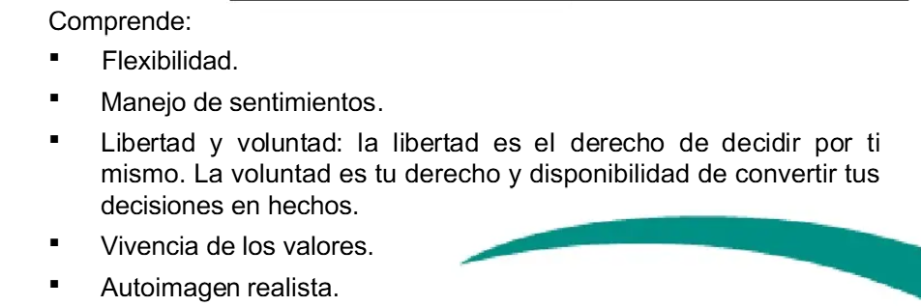
Dimensión emocional
Identifique su realidad hoy Medida | Defina su mañana deseable Logrado

Slide 14
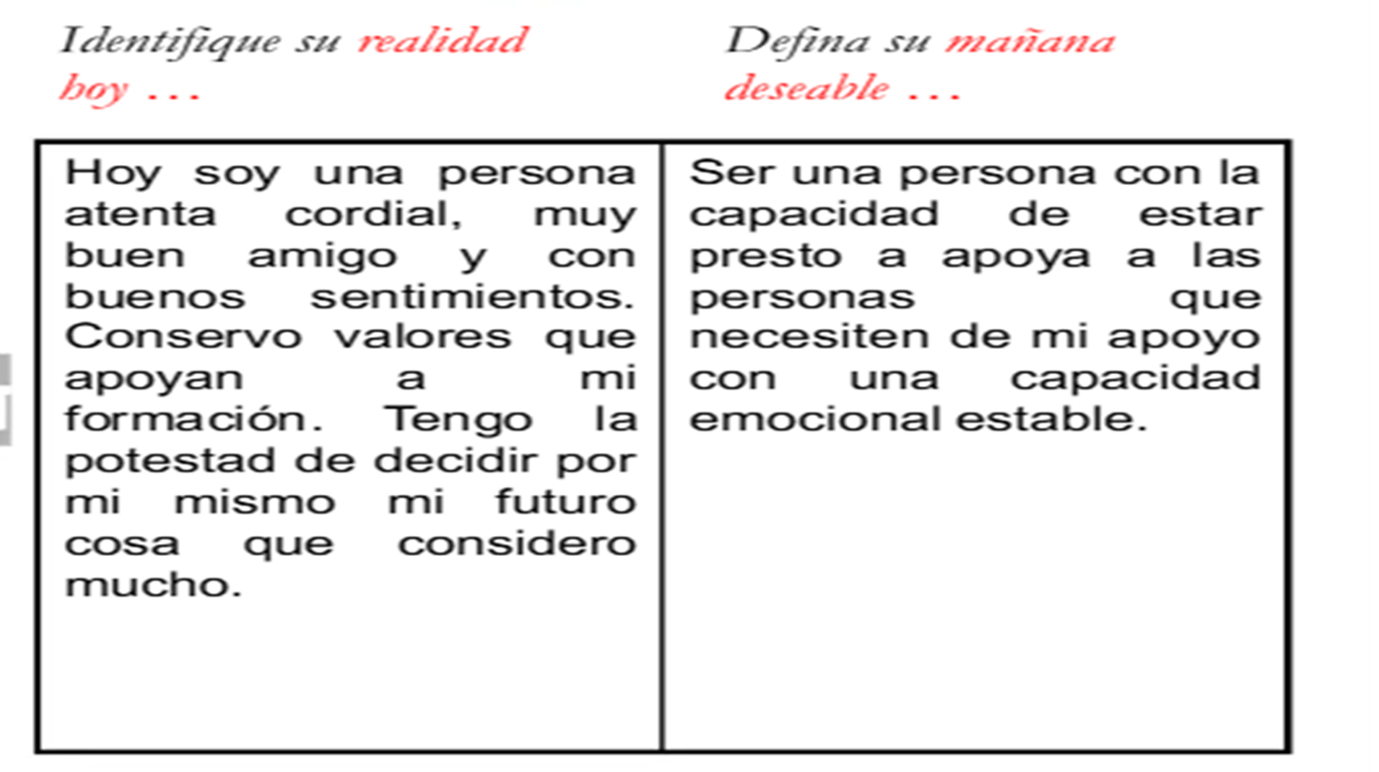
EJEMPLO

Slide 15
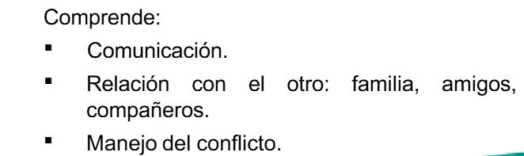
Dimensión Social
Identifique su realidad hoy Medida | Defina su mañana deseable Logrado

Slide 16
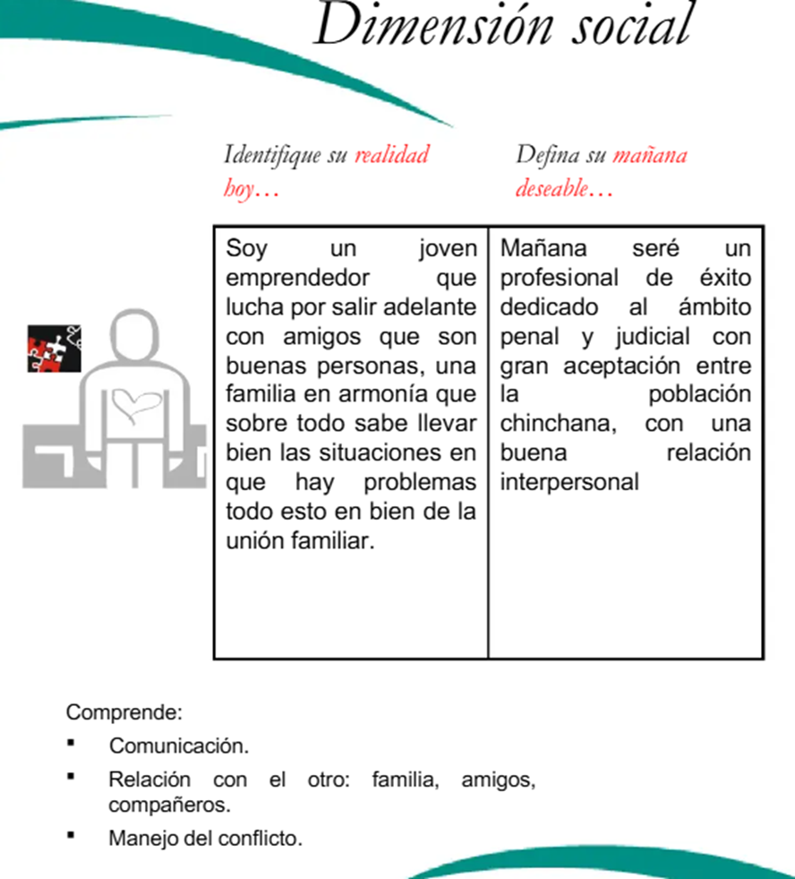
EJEMPLO

Slide 17
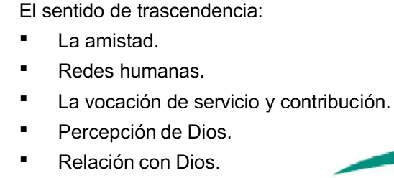
Dimensión Espiritual
Identifique su realidad hoy Medida | Defina su mañana deseable Logrado

Slide 18
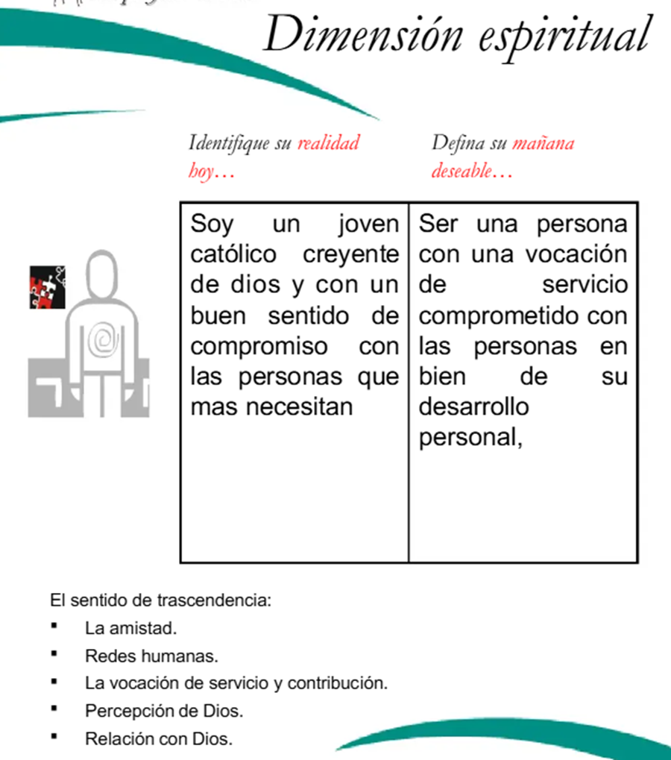
EJEMPLO

Slide 19
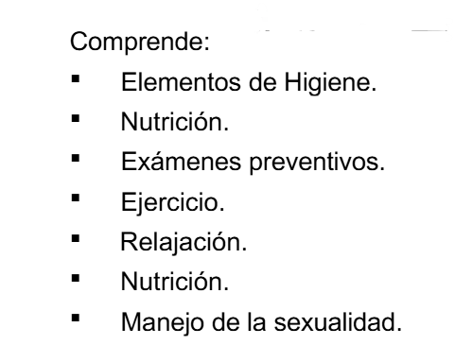
Dimensión Física
Identifique su realidad hoy Medida | Defina su mañana deseable Logrado

Slide 20
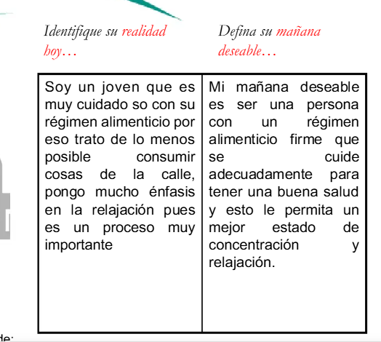
EJEMPLO

Slide 21
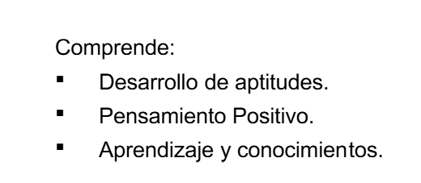
Dimensión Intelectual
Identifique su realidad hoy Medida | Defina su mañana deseable Logrado

Slide 22
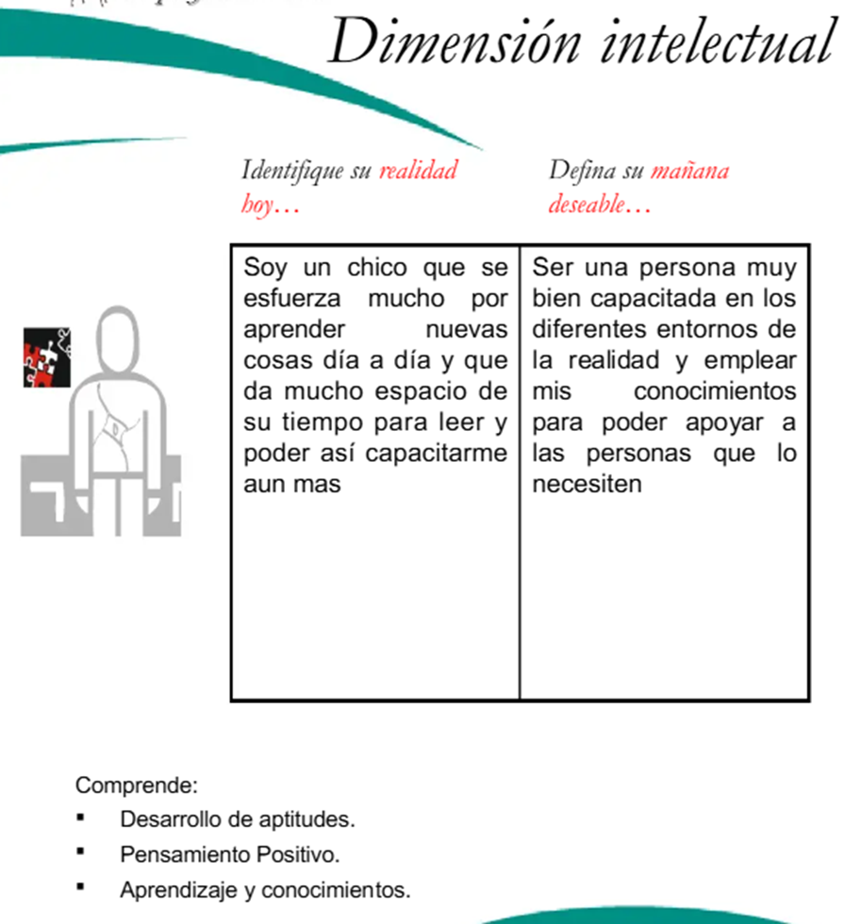
EJEMPLO

Slide 23
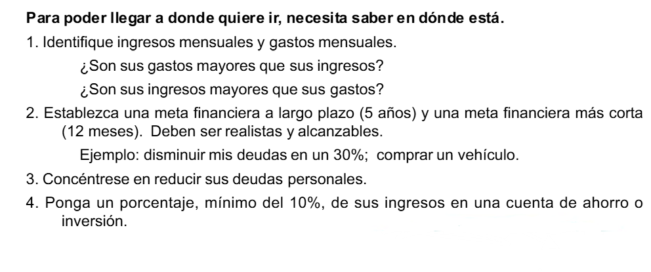
Dimensión financiera
Identifique su realidad hoy Medida | Defina su mañana deseable Logrado

Slide 24
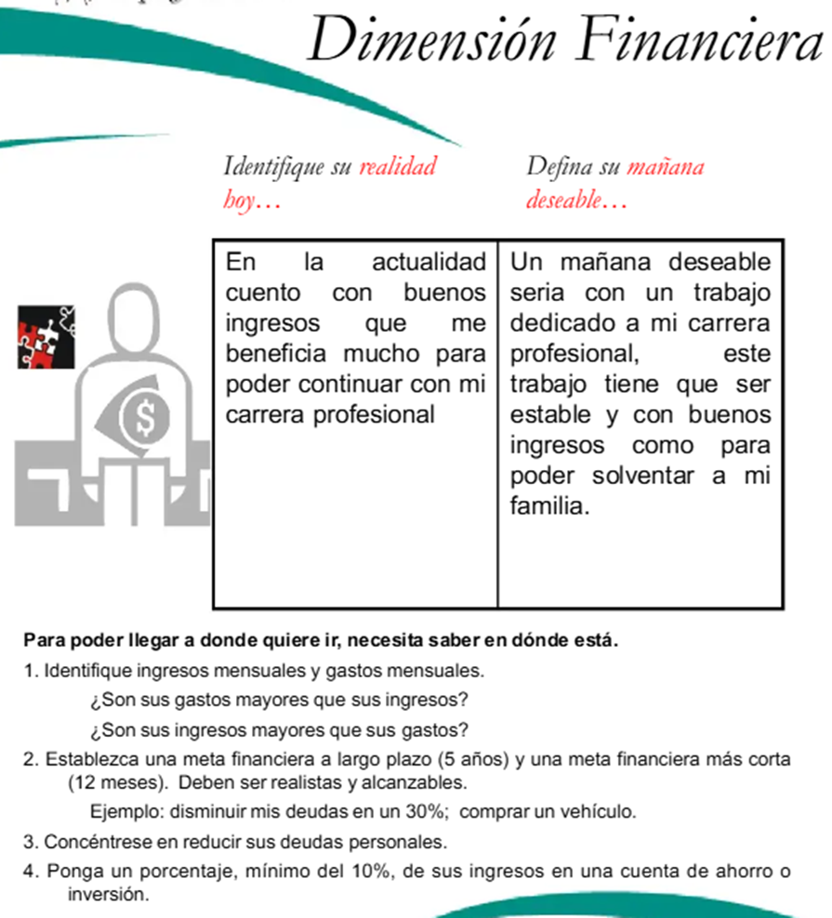
EJEMPLO

Slide 25
METAS
Dimensión | Objetivo | Metas | Aspecto a considerar |  | Principios y/o valores a considerar | Estrategias para alcanzar la meta
 |  |  | Puntos fuertes | Puntos débiles |  | Para alcanzar | Vencer puntos débiles | Vencer problemas
Emocional
Social
Espiritual

Slide 26
METAS
Dimensión | Objetivo | Metas | Aspecto a considerar |  | Principios y/o valores a considerar | Estrategias para alcanzar
 |  |  | Puntos fuertes | Puntos débiles |  | Para alcanzar | Vencer puntos débiles | Vencer problemas
Física
Intelectual
Financiera

Slide 27
CRONOGRAMA:
ESCRIBA METAS Y SELECCIONE EN QUE PLAZO LAS REALIZARA
N° | ACTIVIDAD | CORTO PLAZO | MEDIANO PLAZO | LARGO PLAZO
1
2
3
4
5
6
7
8
9
10

Slide 28

Gracias

